Slide 1

UNIVERSIDAD DE LAS FUERZAS ARMADAS – ESPE
DEPARTAMENTO DE CIENCIAS ECONÓMICAS,
ADMINISTRATIVAS Y DE COMERCIO
INGENIERÍA EN MERCADOTECNIA
Modalidad Presencial
Tema:
“ESTUDIO DEL COMPORTAMIENTO DE CONSUMO DE LAS NUEVAS COCINAS A INDUCCIÓN EN LOS HOGARES QUE RESIDEN EN EL SUR (QUITUMBE) Y NORTE (IÑAQUITO) DEL DISTRITO METROPOLITANO DE QUITO, DESDE DICIEMBRE 2014 A MAYO DEL 2015”
Autor:
KARINA GISELLA SORIA TULCANAZ
Director: DR. TELMO HINOJOSA
Codirectora: DR. MARCO SOASTI
SANGOLQUÍ, MAYO 2015

Slide 2


Introducción
PNBV, enfoque en una nueva visión. Estrecha relación ser humano – medio ambiente.
Crecimiento social y económico
Transformación matriz productiva y energética
Abastecimiento de energía sana, limpia y económica
2015-2017: implementación de cocinas de inducción en el Ecuador.

Slide 3

Situación Actual
Desde 1956 se hablaba de la cocina de futuro
Cocina de inducción nació en Europa ,1999
2 años= tres y medio millones de hogares- cambio
Escenario mundial de las energías renovables
CHINA
2011= 118 países con políticas de uso de energías renovables.
Dejar parcialmente a los combustibles fósiles y energía nuclear.
Evitar contaminación del medio ambiente
INDIA
JAPÓN
BRASIL
Notes:
En abril de 1956 la revista Mecánica Popular ya hablaba de la cocina del futuro y se refería a las cocinas de inducción. Pero el primer modelo compacto para uso doméstico apareció en Europa recién en 1999.

Slide 4
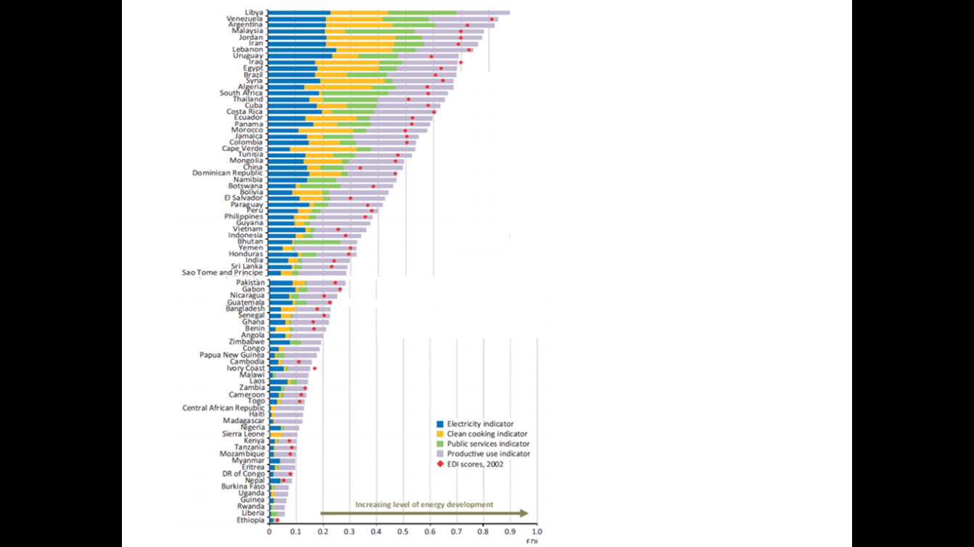
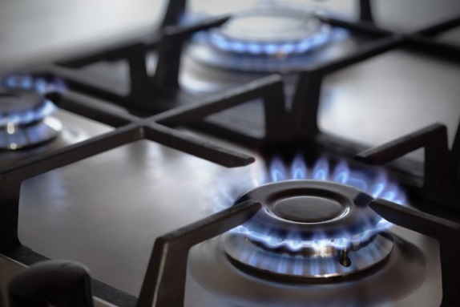
Tendencia uso de la cocina de inducción en el mundo y en América Latina
Acceso a la electricidad que tienen los países, el índice de estufas mejoradas/limpias que se están utilizando actualmente, la energía que se destina servicios públicos y usos productivos y la confiabilidad del suministro eléctrico.
Ecuador trabaja por:
*Manejar la tecnología
*Contribuir con el medio ambiente
*Mejorar la calidad de vida
*Dentro los primeros 20 países
El quemar carbón, gas licuado de petróleo, biomasa o bosta animal, = enfermedades respiratorias crónicas en adultos y niños.
Uso insostenible de combustible está causando la degradación ambiental en el tercer mundo.
90% de su energía es utilizada para cocinar los alimentos
.
Figura 1. Índice de Desarrollo Energético de la Agencia Internacional de la Energía
Fuente: (Global Alliance for clean cookstoves, 2013)
Notes:
En abril de 1956 la revista Mecánica Popular ya hablaba de la cocina del futuro y se refería a las cocinas de inducción. Pero el primer modelo compacto para uso doméstico apareció en Europa recién en 1999.

Slide 5
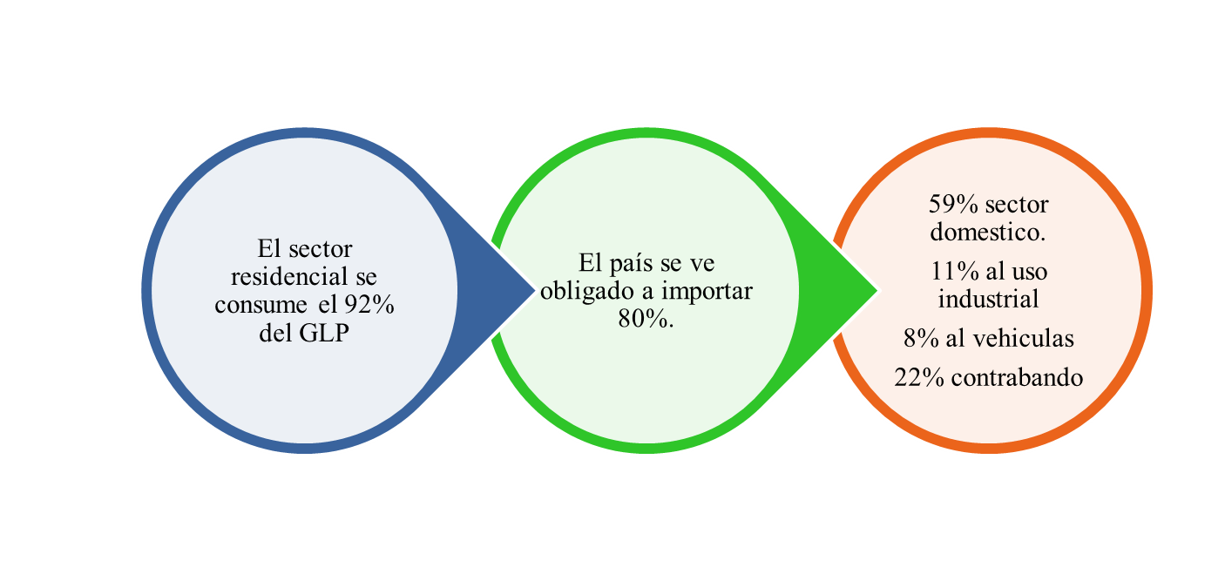
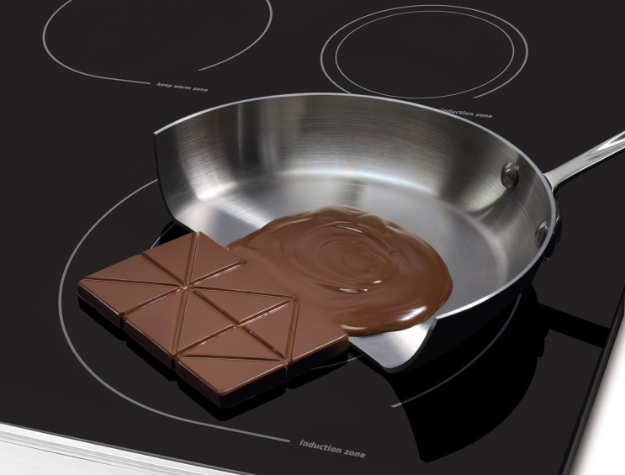
Situación actual del Ecuador
Quintiles del uso del GLP en hogares en el Ecuador
29,83 cilindros al año
2,49 cilindros mensuales (15kg)
Fuente: (INEC, 2011)
Introducir 3 millones de cocinas
Ocho nuevos proyectos hidroeléctricos
Agosto 2014- julio 2016.
Gratis hasta 80 kWh/mes – 1018
3,20 dólares
4-5 Personas por hogar un mes
Es una cocina vitrocerámica que funciona con electricidad y que es altamente eficiente porque aprovecha la energía mucho más que cualquier otro tipo de cocina.
Notes:
En abril de 1956 la revista Mecánica Popular ya hablaba de la cocina del futuro y se refería a las cocinas de inducción. Pero el primer modelo compacto para uso doméstico apareció en Europa recién en 1999.

Slide 6
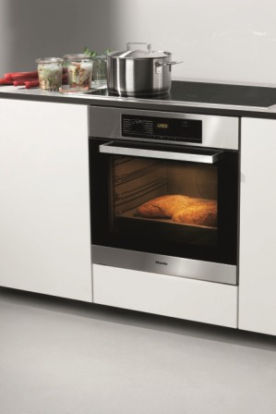

Planteamiento del Problema
Cambio de la matriz productiva energética
Estrecha relación ser humano- medio ambiente
Consumo responsable
Factores internos
Factores externos
Rechazo al cambio
Motivación, percepción, características demográficas, socioeconómicas y psicograficas, y actitudes
Entorno político- legal, cultural y costumbres, grupos sociales, influencias personales, familia, determinantes situacionales
Notes:
En abril de 1956 la revista Mecánica Popular ya hablaba de la cocina del futuro y se refería a las cocinas de inducción. Pero el primer modelo compacto para uso doméstico apareció en Europa recién en 1999.

Slide 7

Objetivos
Realizar el estudio del comportamiento de compra
uso de las cocinas a inducción
establecer los gustos, preferencias y necesidades
hogares que residen en el sur y norte del Distrito Metropolitano de Quito
Objetivos específicos
Realizar un diagnóstico situacional
Identificar el problema a través del planteamiento de objetivos y preguntas de investigación.
Conocer cuáles son los factores motivacionales que valoran los consumidores para identificar perfiles conductuales.
Definir los factores que intervienen en el proceso de compra en los hogares del sector de Quitumbe al sur y en los hogares del sector de Iñaquito al norte,
Notes:
En abril de 1956 la revista Mecánica Popular ya hablaba de la cocina del futuro y se refería a las cocinas de inducción. Pero el primer modelo compacto para uso doméstico apareció en Europa recién en 1999.

Slide 8
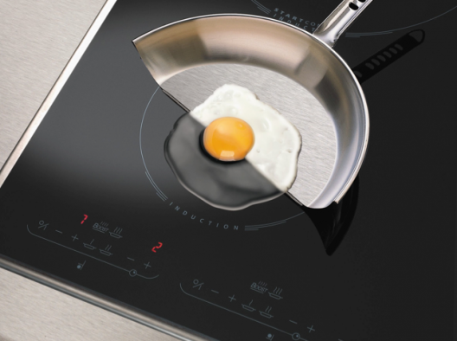
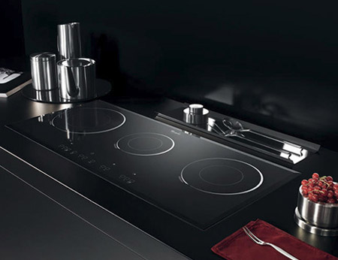
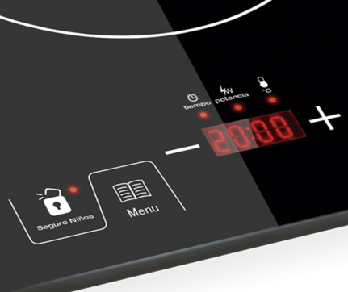
Preguntas de investigación
¿Predomina el uso de gas GLP para cocinar en e DMQ?
¿Cuáles son los gustos y preferencias en cuanto a la selección de la cocina de inducción?
¿Cuáles son las variables internas y externas en el consumidor que inciden en el interés por el cambio a las cocinas de inducción?
¿Existe interés en el cambio de las nuevas cocinas de inducción?
¿Qué tipo de factores influyen en la decisión final de compra de los hogares del DMQ?
¿Desean utilizar el crédito del estado?
Notes:
En abril de 1956 la revista Mecánica Popular ya hablaba de la cocina del futuro y se refería a las cocinas de inducción. Pero el primer modelo compacto para uso doméstico apareció en Europa recién en 1999.

Slide 9

MARCO TEORICO
Comportamiento del consumidor
Motivación
Necesidades
Notes:
En abril de 1956 la revista Mecánica Popular ya hablaba de la cocina del futuro y se refería a las cocinas de inducción. Pero el primer modelo compacto para uso doméstico apareció en Europa recién en 1999.

Slide 10
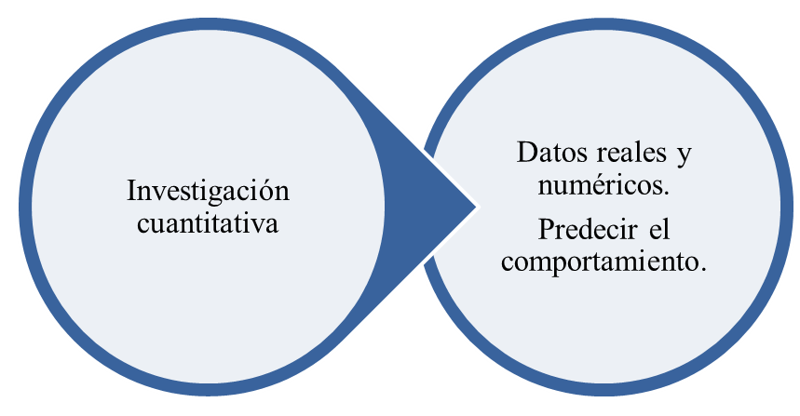
Metodología
Investigación descriptiva
Describir características relevantes
Percepciones
Grado de asociación de variables
Realizar pronósticos
.
Población: 37640 hogares
Hogares Quitumbe: 20950
Hogares Iñaquito:18890
Muestra: 320 hogares
Quitumbe: 178
Iñaquito: 142
Tipo de investigación: Cuantitativa.
Técnica de muestreo: Muestro aleatorio estratificado.
Marco muestral: Hogares que residen en los sectores de Quitumbe al sur de Quito e Iñaquito al norte.
ENCUESTA
Notes:
En abril de 1956 la revista Mecánica Popular ya hablaba de la cocina del futuro y se refería a las cocinas de inducción. Pero el primer modelo compacto para uso doméstico apareció en Europa recién en 1999.

Slide 11

Análisis de resultados
La moda del numero de miembros en un hogar es de 4 personas
55% trabaja en el sector privado
El 90% de los encuestados tienen una sola cocina en sus hogares
El 85% de los hogares utilizan cocina a base de gas GLP
28,44% Utilizan la cocina entre 1 a 2 horas y un 25,31% de 3 a 4 horas.
El 93,13% de los hogares no cuentan con una cocina de inducción
63,55% de los hogares no se encuentran interesados en el cambio.
El 45,62% prefieren adquirir la cocina de inducción con el estado mientras que el 52,19% con las tiendas de electrodomésticos
La decisión final de compra la toman en unión familiar con un 47,48% mientras que la decisión en pareja tiene un 31,13% de los hogares encuestados.
El 9,0% Tan solo el tienen instalado el nuevo sistema eléctrico en sus hogares
.
Notes:
En abril de 1956 la revista Mecánica Popular ya hablaba de la cocina del futuro y se refería a las cocinas de inducción. Pero el primer modelo compacto para uso doméstico apareció en Europa recién en 1999.

Slide 12
Análisis de resultados
*26% por que no sienten la necesidad urgente de hacerlo.
*21% por que están acostumbrados a utilizar sus cocinas a gas.
*El 15,41% no apoya la gestión del gobierno y no cuentan con el sistema eléctrico adecuado.
*Precio y el funcionamiento del de las cocinas de inducción solo tiene un 13% y un 9% respectivamente.
*20% calidad,
*17% prestigio de la marca,
*19% por el precio
*16% por las facilidades de pago,
*8% apoyo al gobierno y servicio al cliente con un 8%
*9% respectivamente.
Cuales son los factores por lo que no le interesan cambiar su cocina de inducción?
.
Porque adquiriría la cocina de inducción con el proveedor que eligió?
Notes:
En abril de 1956 la revista Mecánica Popular ya hablaba de la cocina del futuro y se refería a las cocinas de inducción. Pero el primer modelo compacto para uso doméstico apareció en Europa recién en 1999.

Slide 13
Análisis de resultados
*La dificultad para conseguir gas actualmente con un 23,34%
*22,40% la modernización,
*Preservación del medio ambiente 18,30%,
*El apoyo al gobierno un 15,77%
*Obligación un 4,42%.
Rango de $351 a $550 con un 34,81%
$551 a $750 con un 28,48%
$150 a $350 con un 21,84%.
13,61% el rango entre $751 a $1000
1,27% mas de 1000
Qué factor influye en la decisión final de compra de la cocina de inducción?
.
Que precio estaría dispuesto a pagar por su cocina de inducción?
Notes:
En abril de 1956 la revista Mecánica Popular ya hablaba de la cocina del futuro y se refería a las cocinas de inducción. Pero el primer modelo compacto para uso doméstico apareció en Europa recién en 1999.

Slide 14
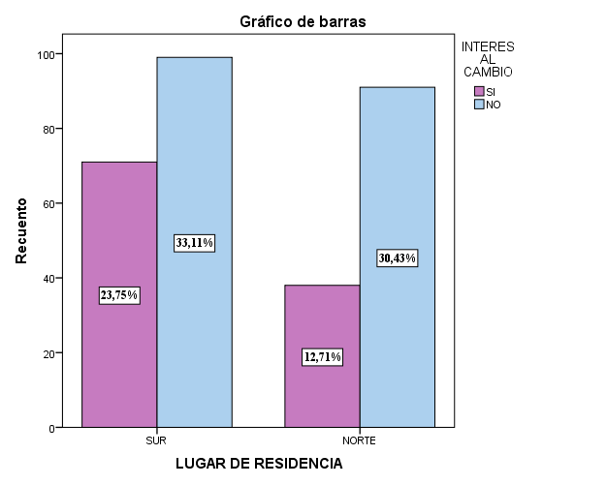
ANALISIS BIVARIADO
Lugar de residencia * interés al cambio
Lugar de residencia * razones del rechazo al cambio
Notes:
En abril de 1956 la revista Mecánica Popular ya hablaba de la cocina del futuro y se refería a las cocinas de inducción. Pero el primer modelo compacto para uso doméstico apareció en Europa recién en 1999.

Slide 15
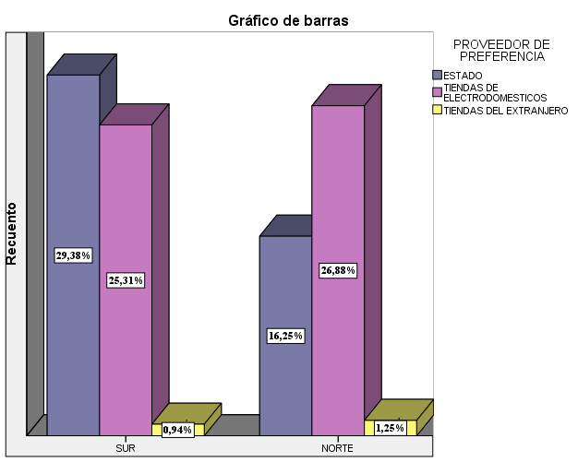
ANALISIS BIVARIADO
Lugar de residencia * proveedor de preferencia
Lugar de residencia * razones para elegir al proveedor
Forma de pago
Norte= tarjeta de crédito (18,67)
Sur= crédito del estado (20,25)
Notes:
En abril de 1956 la revista Mecánica Popular ya hablaba de la cocina del futuro y se refería a las cocinas de inducción. Pero el primer modelo compacto para uso doméstico apareció en Europa recién en 1999.

Slide 16
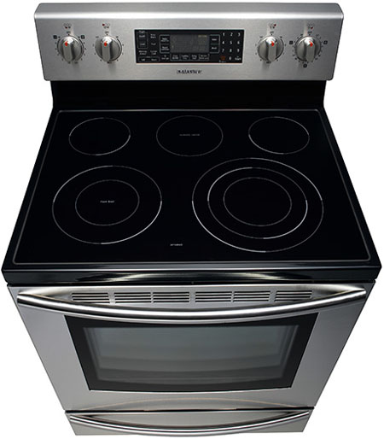
ANALISIS BIVARIADO
Cocinas con horno
Cuatro hornillas o mas
Lugar de residencia * razones adicionales antes de comprar
Notes:
En abril de 1956 la revista Mecánica Popular ya hablaba de la cocina del futuro y se refería a las cocinas de inducción. Pero el primer modelo compacto para uso doméstico apareció en Europa recién en 1999.

Slide 17
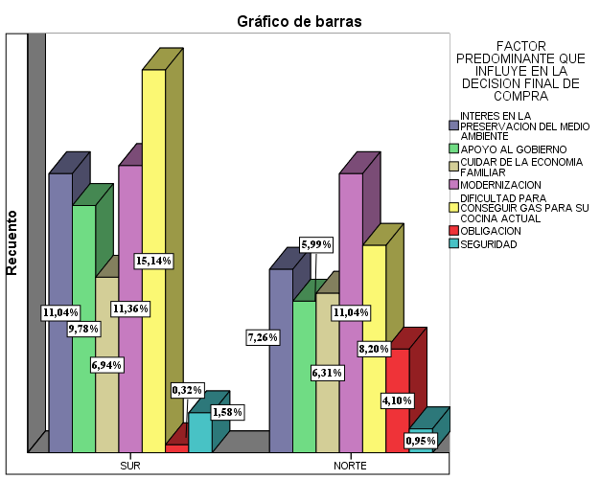
ANALISIS BIVARIADO
Lugar de residencia * factor para la decisión final de compra
Notes:
En abril de 1956 la revista Mecánica Popular ya hablaba de la cocina del futuro y se refería a las cocinas de inducción. Pero el primer modelo compacto para uso doméstico apareció en Europa recién en 1999.

Slide 18
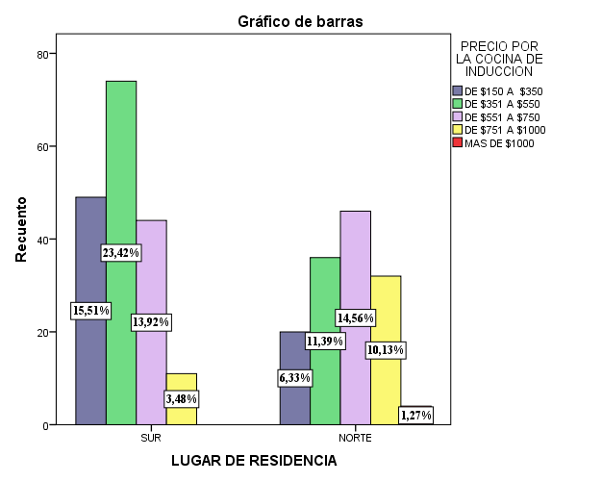
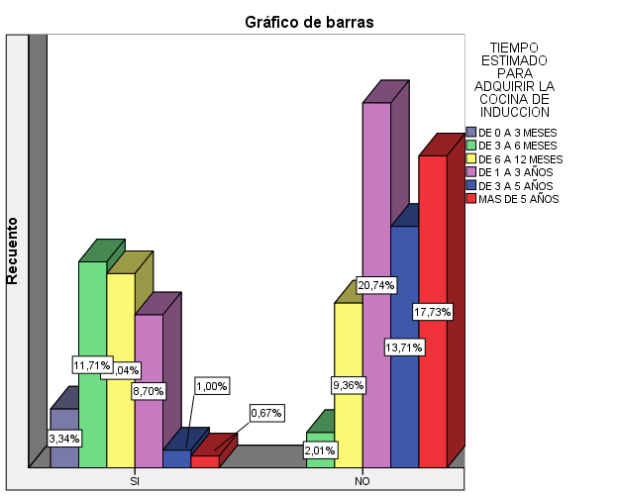
ANALISIS BIVARIADO
Lugar de residencia * precio
Interés al cambio* tiempo estimado para el cambio
Notes:
En abril de 1956 la revista Mecánica Popular ya hablaba de la cocina del futuro y se refería a las cocinas de inducción. Pero el primer modelo compacto para uso doméstico apareció en Europa recién en 1999.

Slide 19
ANALISIS BIVARIADO
Lugar de residencia * precio
Interés al cambio* tiempo estimado para el cambio
Notes:
En abril de 1956 la revista Mecánica Popular ya hablaba de la cocina del futuro y se refería a las cocinas de inducción. Pero el primer modelo compacto para uso doméstico apareció en Europa recién en 1999.

Slide 20

CONCLUSIONES
Existen varios tipos de energía que pueden servir para cocinar, pero el gas GLP es el más utilizado en el Distrito Metropolitano de Quito. El Gobierno está ejecutando un programa de cambio de las cocinas que utilizan gas por las nuevas cocinas de inducción que utilizan energía eléctrica.
En el sector de Iñaquito en el norte y el sector de Quitumbe al sur del Distrito Metropolitano de Quito, en su mayoría no se encuentran interesados en cambiar su actual cocina por las cocinas de inducción, ya que el segmento, no sienten la necesidad urgente de hacerlo y porque prevalece la costumbre del uso de las cocinas a gas, además, factores políticos limitan su interés en adquirir el producto
Los hogares que sienten interés por comprar las cocinas de inducción, se ven motivados por el precio, las facilidades de pago y obsequios por compra, que influyen en el sur y el prestigio de marca, calidad del servicio y el diseño de la cocina que influye en los hogares que residen en el norte.
En los hogares del Distrito metropolitano de Quito, la modernización, la preservación del medio ambiente y la percepción de obligación por parte del estado, influye en la decisión final de compra del norte del DMQ. En el sur del Distrito metropolitano de Quito son, la dificultad para conseguir gas GLP en la actualidad, la costumbre y el apoyo al gobierno, intervienen en su decisión.
En el norte del Distrito Metropolitano de Quito, el proveedor que prefieren son las tiendas de electrodomésticos para adquirir su cocina de inducción motivados por por la variedad en diseños y marcas, mientras que en el Sur, prevalece su preferencia por conseguir su cocina por medio del estado haciendo uso de su crédito.
Notes:
En abril de 1956 la revista Mecánica Popular ya hablaba de la cocina del futuro y se refería a las cocinas de inducción. Pero el primer modelo compacto para uso doméstico apareció en Europa recién en 1999.

Slide 21
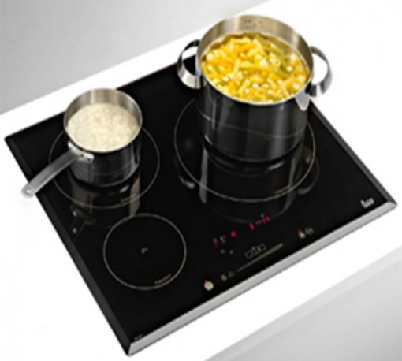
RECOMENDACIONES
Se recomienda que las empresas proveedoras de de electrodomésticos, desarrollen un estudio de compra enfocado en los diferentes sectores de todo el Ecuador, para comprender de mejor manera su proceso de toma de decisiones frente a un nuevo producto, y desarrollar estrategias de penetración de las nuevas cocinas, brindándole un enfoque de modernización y privilegio, con el beneficio principal de la preservación del medio ambiente.
Los proveedores que venden este producto deben impulsar el producto, con ofertas llamativas al consumidor, ampliando su portafolio en cuanto a diseños, marcas y modelos e informar sobre el funcionamiento y ventajas de este tipo de cocinas, fomentando un servicio de calidad para incrementar la afluencia y el interés en las cocinas de inducción y lograr el objetivo del Gobierno de cambiar todas las cocinas a gas en el tiempo proyectado..
Se recomienda a los consumidores, tomar su decisión final de compra en base al conocimiento sobre beneficios y funcionamiento de este producto, dejando de lado el factor político, ya que aparte de ser un cambio que impulsa la modernización y preservación del medio ambiente, brinda seguridad dentro de los hogares.
El estado debe trabajar en estrategias de penetración del producto y fidelización del mismo que eliminen una percepción de obligación dentro de los consumidores ecuatorianos, evitar que factores políticos, como el apoyar o no al gobierno, se involucre con la decisión final de compra.
Notes:
En abril de 1956 la revista Mecánica Popular ya hablaba de la cocina del futuro y se refería a las cocinas de inducción. Pero el primer modelo compacto para uso doméstico apareció en Europa recién en 1999.

Slide 22

Notes:
En abril de 1956 la revista Mecánica Popular ya hablaba de la cocina del futuro y se refería a las cocinas de inducción. Pero el primer modelo compacto para uso doméstico apareció en Europa recién en 1999.

